Slide 1
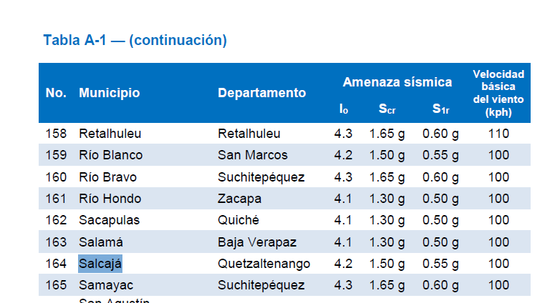
suelo tipo D
es un NIVEL DE OBRA ORDINARIA

Slide 2
Perfil de suelo D
Sistema estructural FACHADAS RIGIDAS
Cota del techo 15.8 mtrs de altura
Selección de parámetros:
Ajustes por clase de sitio
0.66 para estucturras
Probablidad de diseño
Espectro acalibrado al nivel de disño requierido
Scd= 1.023
Cuando la estructura es rigida el periodo de vibracio siempre es menor
Al aumentar el periodo se reduce la fuerza inercial sobre la edificación
Estructuras mas flexibles se encuentran después a la mesetea
0

Slide 3
0.10 PERIODO DEL INICIO D LA MESETA
Ts TIENE QUE SER EL PERIODO EMPIRICO DE VIBRACIÓN

